Slide 1
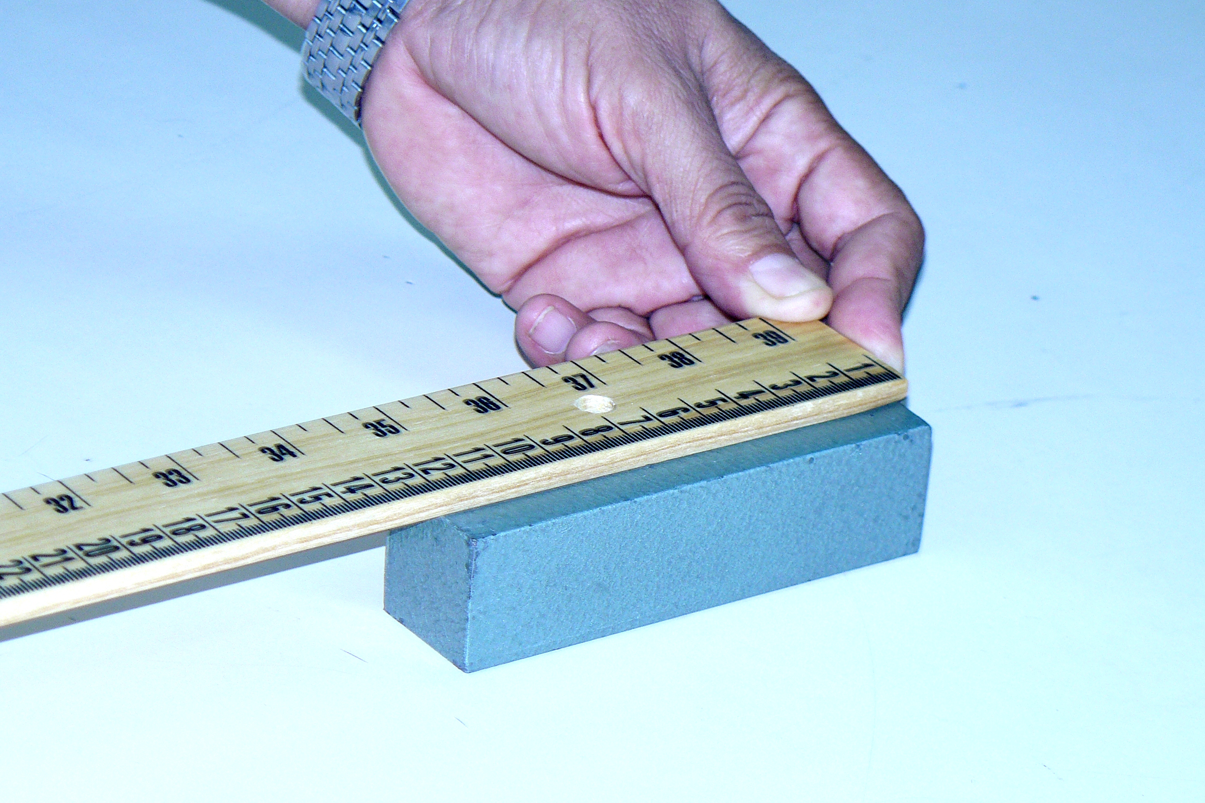
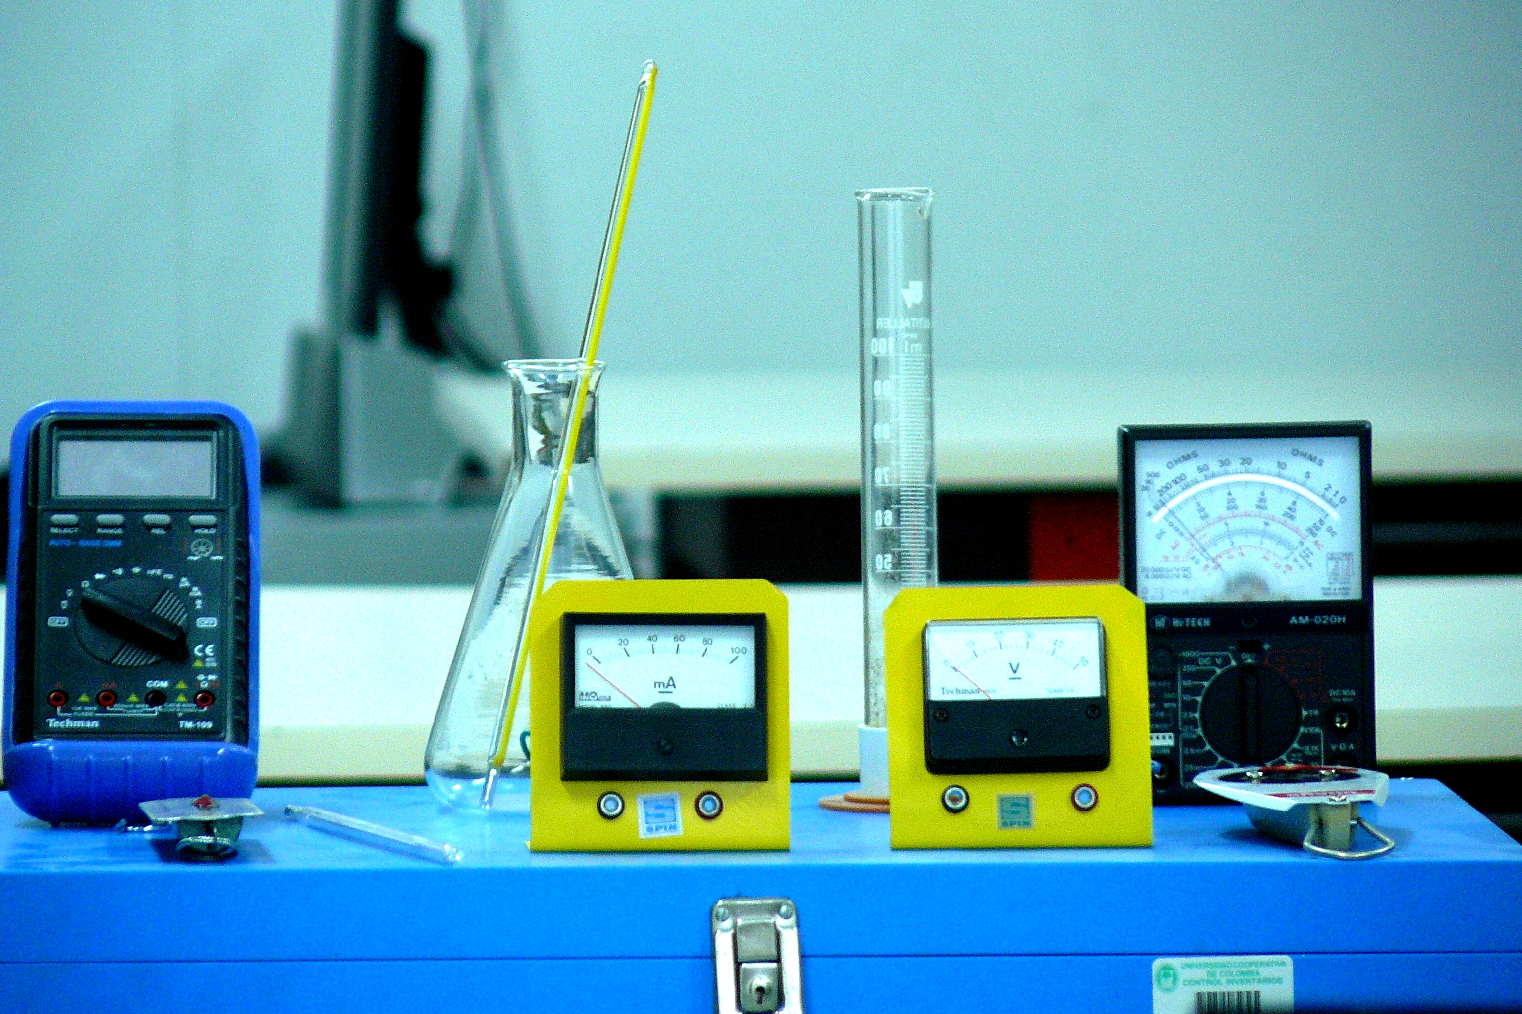
SISTEMA PLS O INGLES
Sistema PLS (pie, libra, segundo): También llamado sistema inglés, ya que se usa en los países de habla inglesa (USA y UK, especialmente). Se emplea para mediciones técnicas en la industria, la producción y fabricación de productos en dichos países.

Slide 2
